Slide 1
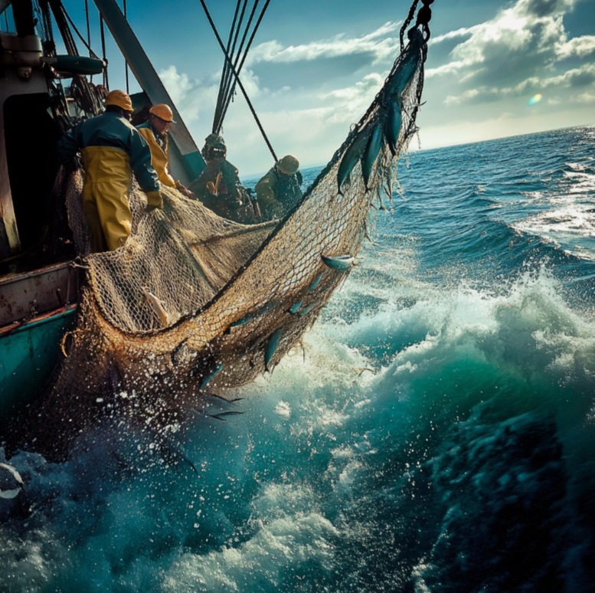
FishLog
это профессиональная цифровая платформа для устойчивого управления рыболовством.

Slide 2

Проблемы
Низкий уровень цифровизации отрасли
Нелегальный вылов и искажение данных (ННН-промысел)

Slide 3
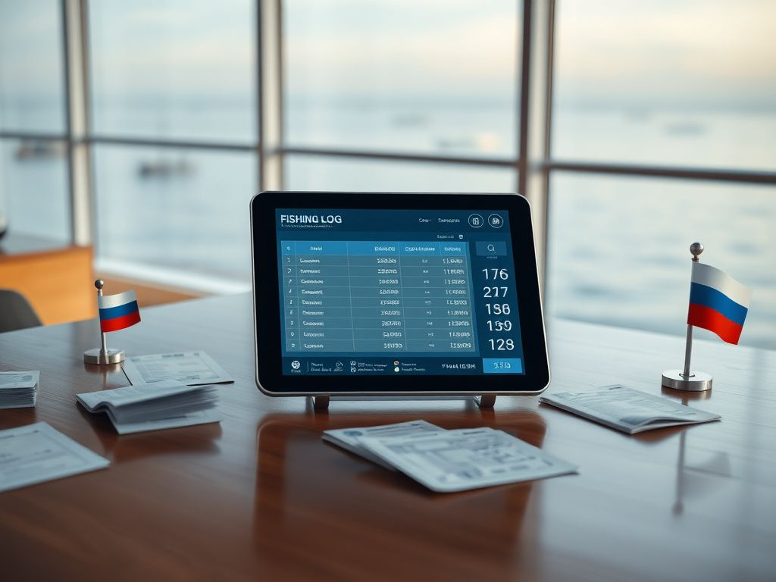
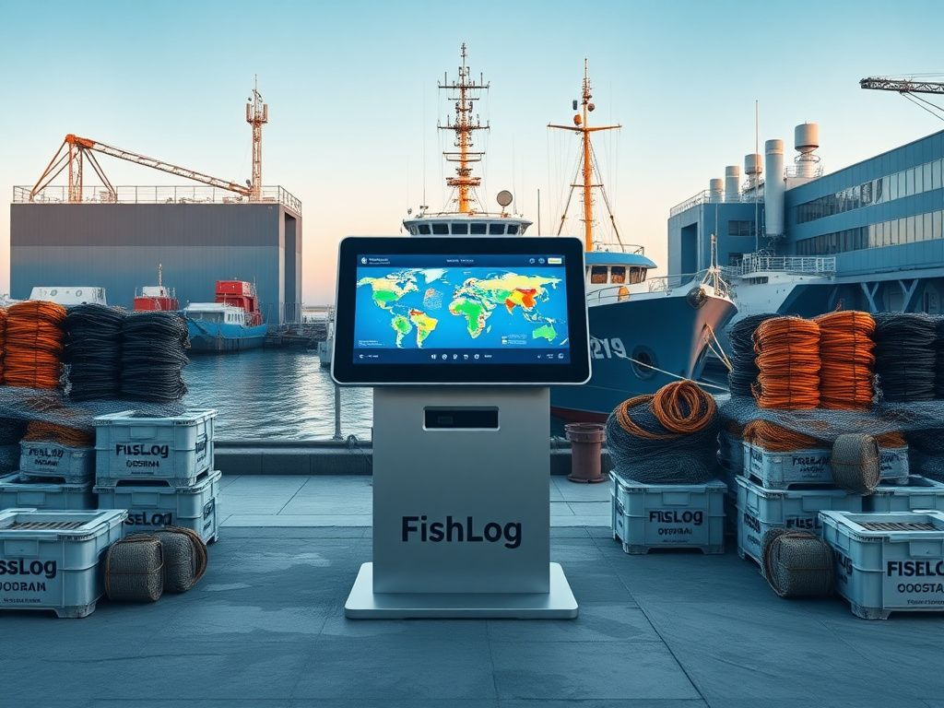
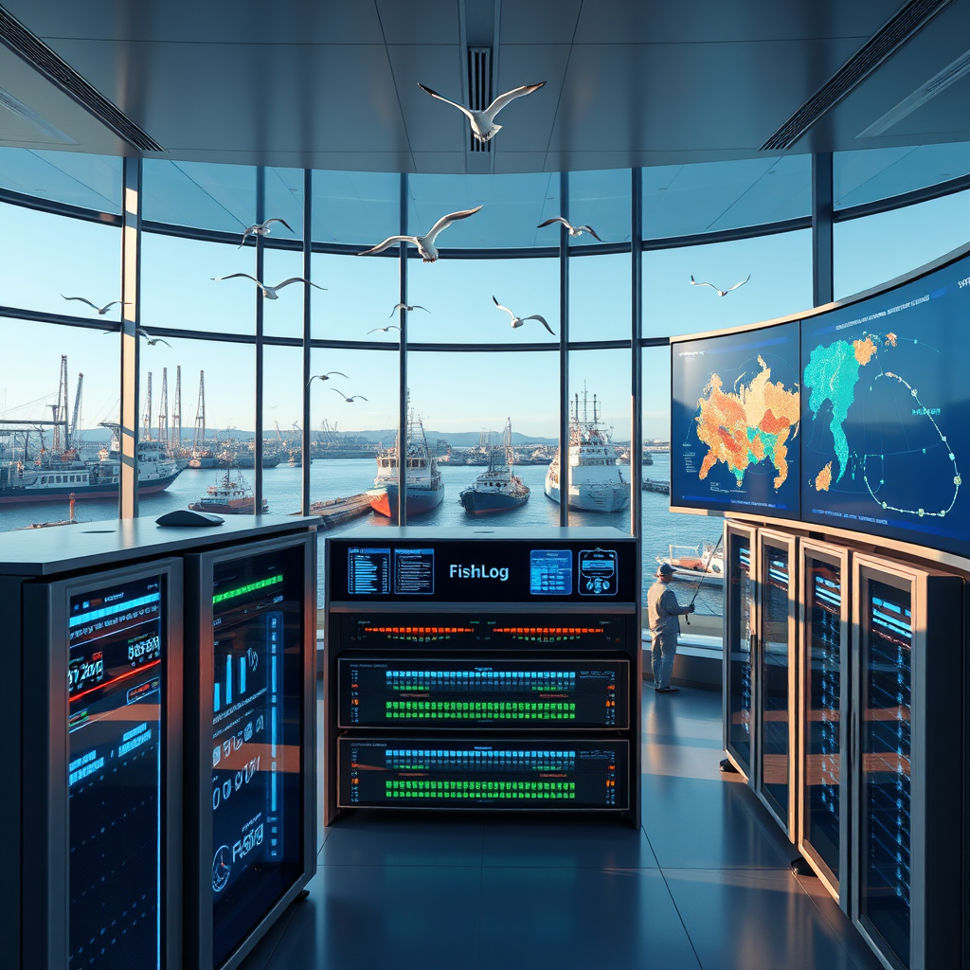



Возможности цифровой платформы FishLog
Сквозная прозрачность данных
Мониторинг квот и отчетность в реальном времени
Интеграция с государственными системами
Технологическим направлением проекта является IT. Наше решение — единая цифровая платформа FishLog, которая обеспечивает:
Сквозная прозрачность
и достоверность данных
Мониторинг квот в реальном времени
Стандартизированный цифровой ввод уловов

Slide 4
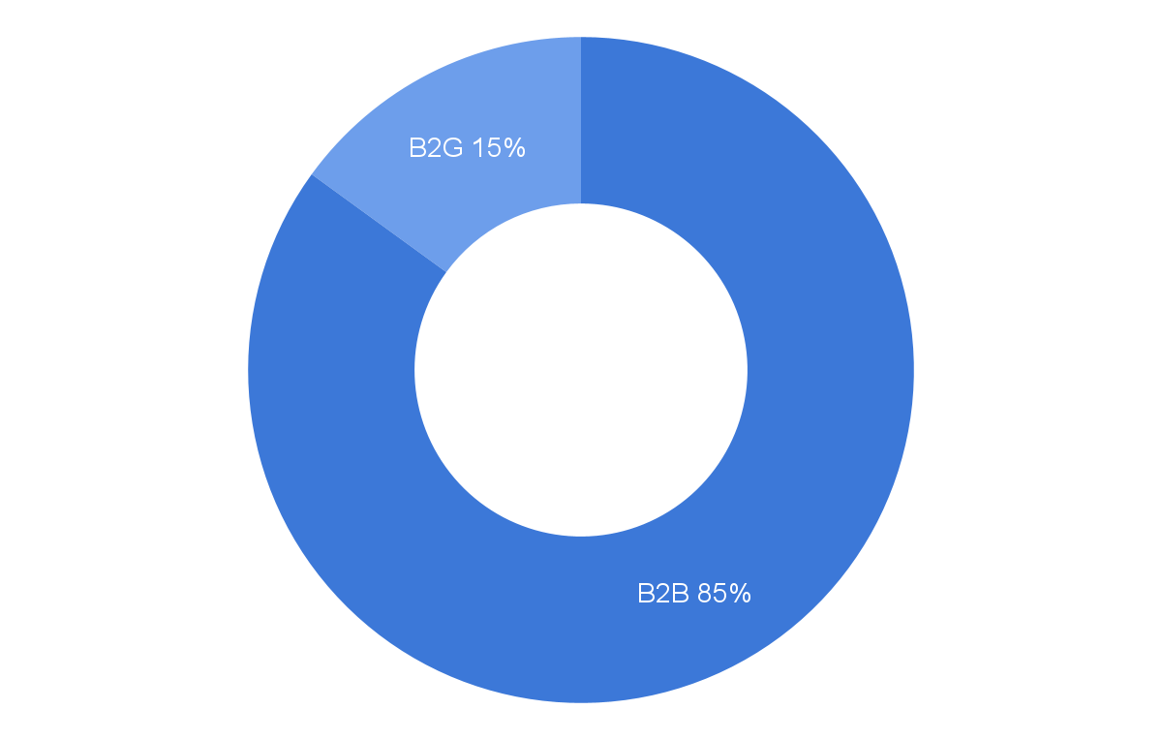
Целевая аудитория
🎣 🏛️
15%
B2G
B2G
15%
Рыбопромысловые предприятия (B2B): Рыбопромысловые компании.
Государственные контролирующие органы (B2G): Органы Надзора ЮФО
B2B 85%
85%
B2B

Slide 5
Целевая аудитория. Как мы исследовали аудиторию?
Метод исследования | Цель | Охват
Глубинные интервью | Понимание "болей", рутинных процессов, отношения к цифровизации и страхов. | Интервью с капитанами и представителями рыбопромысловых компаний. Интервью с отраслевыми экспертами.
Анализ отраслевых данных | Понимание масштаба проблемы (ННН-промысел), оценка емкости рынка. | Отчеты ФАО, Росрыболовства, WWF, отраслевая статистика.
Анализ цифровых следов | Понимание текущих способов решения проблем (поиск запросов, обсуждения в соцсетях и на форумах). | Мониторинг тематических групп и форумов.

Slide 6
Конкуренты
Параметр | Наша система | Электронный рыболовный журнал (ПК ЭРЖ) | Digital Catch Journal (DCJ) | Elton TSMS / VMS | PromMon / ERP флота
Цель системы | Учёт квот, контроль улова, предотвращение ННН-промысла, удобство для малого и крупного флота | Фиксация улова и отчётность для госорганов, промысловый контроль | Цифровой catch‑журнал для промысловых судов, отчётность и прозрачность | Контроль местоположения судов, безопасность, зоны ограничения | Управление флотом, производством, логистикой
Оборудование / GPS | Не требуется | Требуется ТСК для крупных судов, электронные журналы | Частично (средства контроля судна, иногда оборудование) | Да, GPS и трекеры | Иногда сенсоры, стационарное ПО
Подходит для малых предприятий / частников | ✅ Да, легко установить и использовать | Частично (есть облегчённая версия для ЛСР) | ❌ Не рассчитан на малые суда | ❌ Нет | ❌ Нет
Подходит для крупного флота | ✅ Да, через расширенную аналитику и учёт квот | ✅ Да | ✅ Да | ✅ Да | ✅ Да
Работа с квотами / лимитами | ✅ Автоматическое списание квот, предупреждения | Частично (учёт добычи, но нет гибких предупреждений) | ❌ Нет (ориентирован на промысловую отчётность) | ❌ Нет | Частично (ERP-блоки)

Slide 7
Конкуренты
Параметр | Наша система | Электронный рыболовный журнал (ПК ЭРЖ) | Digital Catch Journal (DCJ) | Elton TSMS / VMS | PromMon / ERP флота
Отчётность по уловам | ✅ Автоматическая, понятная | ✅ Да, стандартизированная | ✅ Да, в реальном времени | ❌ Нет | ✅ Да, но сложно для малых рыбаков
Онлайн-доступ для госорганов | ✅ Да, отдельный кабинет инспектора | ✅ Да, централизованный | Частично (компании) | Частично | Иногда через ERP-порталы
Простота внедрения | ✅ Максимальная, SaaS, без оборудования | Средняя/низкая, обучение, ТСК | Средняя/низкая, бортовое ПО | Низкая, монтаж оборудования | Средняя/низкая, интеграции
Стоимость внедрения | ✅ Минимальная | Средняя / зависит от лицензий | Высокая | Высокая | Высокая
Основная фишка | Учёт квот + простота + доступность для госорганов + малый и крупный флот | Официальная фиксация улова, отчётность для государства | Catch-журнал для промысловых судов, реальное время | Контроль движения судов, безопасность | Управление всем флотом и производством
Гибкость для малых пользователей | ✅ Высокая | ❌ Средняя (формальность) | ❌ Низкая | ❌ Низкая | ❌ Средняя

Slide 8

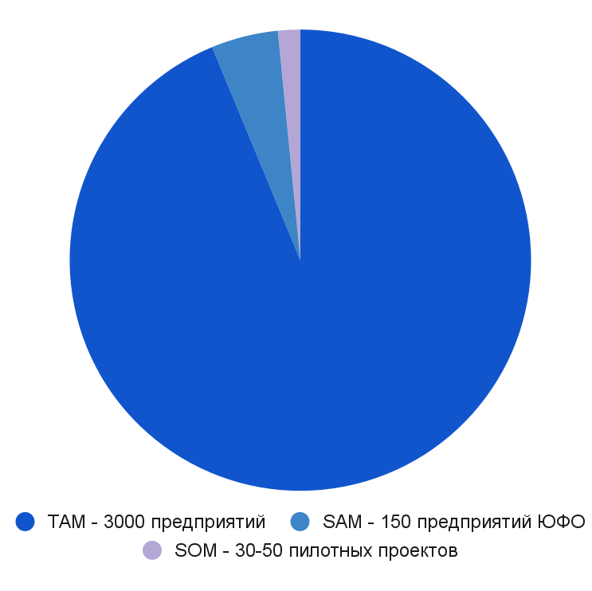
TAM
3000 предприятий
Оценка рынка и потенциал FishLog
SAM - 150 предприятий ЮФО
Южный бассейн выбран стратегически благодаря логистике и многообразию промысла, что облегчает пилотные внедрения.
Обозримый сегмент рынка позволяет сосредоточить усилия на ключевых клиентах для быстрых результатов и масштабирования.
SOM - 30-50 пилотных проектов

Slide 9



Тренды рынка
Рост допустимого объема вылова
Повышение спроса на устойчивые практики
К 2025 году ожидается значительное увеличение допустимых объемов вылова. Этот фактор стимулирует рыбопромышленников к поиску эффективных решений для оптимизации производственных процессов и обеспечения устойчивого использования морских ресурсов.
Внедрение таких систем, как FishLog, становится критически важным для удовлетворения растущего спроса на устойчивые методы рыболовства и соблюдения международных стандартов.

Slide 10
Маркетинговые каналы и цели продвижения FishLog
Канал | Метод | Цель/Охват
Отраслевые партнерства | Соглашения с “Росрыбхоз” | 70% рынка
Таргетированная реклама | Telegram, ВКонтакте | 5000+ специалистов
Выставки | “ЮгАгро”, конференции | 30-50 контактов
Пилотные проекты | Внедрение у 2-3 предприятий | Эталонные кейсы
Рабочие группы | Участие в экспертных советах | Влияние на регуляцию
Презентации | Показ результатов в Росрыболовстве | Статус рекомендованной платформы
Сбалансированное продвижение через B2B и B2G повышает доверие и создает базу для масштабирования проекта.

Slide 11
Потоки поступления дохода
B2B
Подписная SaaS-модель
B2G: Лицензионные отчисления или гонорар за проект
Тариф "Судно": ~1000 – 3000 руб./мес. за одно судно
Тариф "Предприятие": ~5000 – 15000 руб./мес. за доступ для всех судов компании
Годовая лицензия на использование системы мониторинга для территориального управления: от 500 тыс. до 2 млн руб./год (в зависимости от региона).

Slide 12
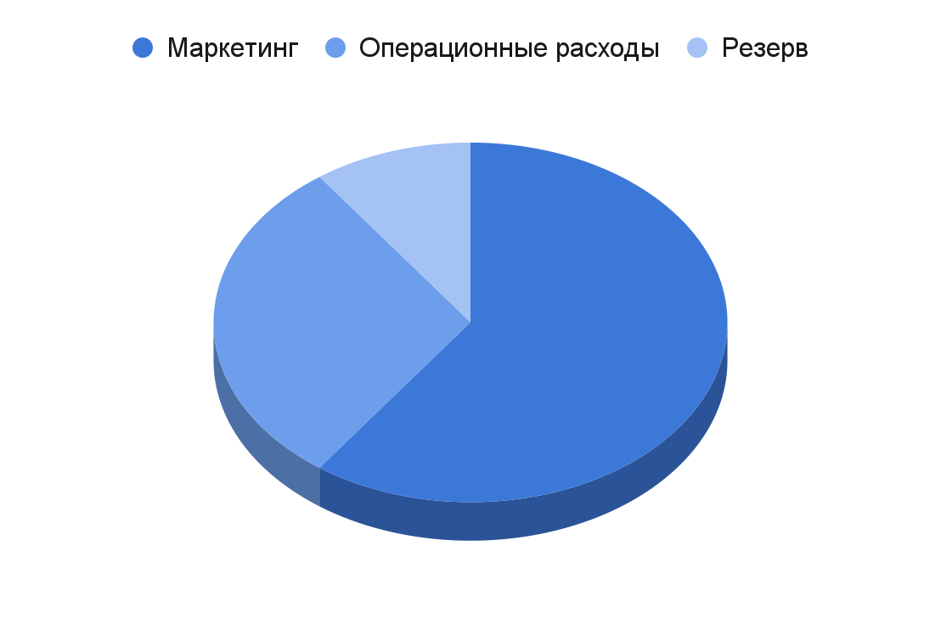
Структура необходимых инвестиций и ключевые запросы
Фокус на продажах и росте требует поддержки опытного ментора с B2G-экспертизой и полезных деловых контактов.
Инвестиции сфокусированы на маркетинге, что повышает шансы быстрого выхода на рынок и роста продаж при поддержке компетентного советника.

Slide 13
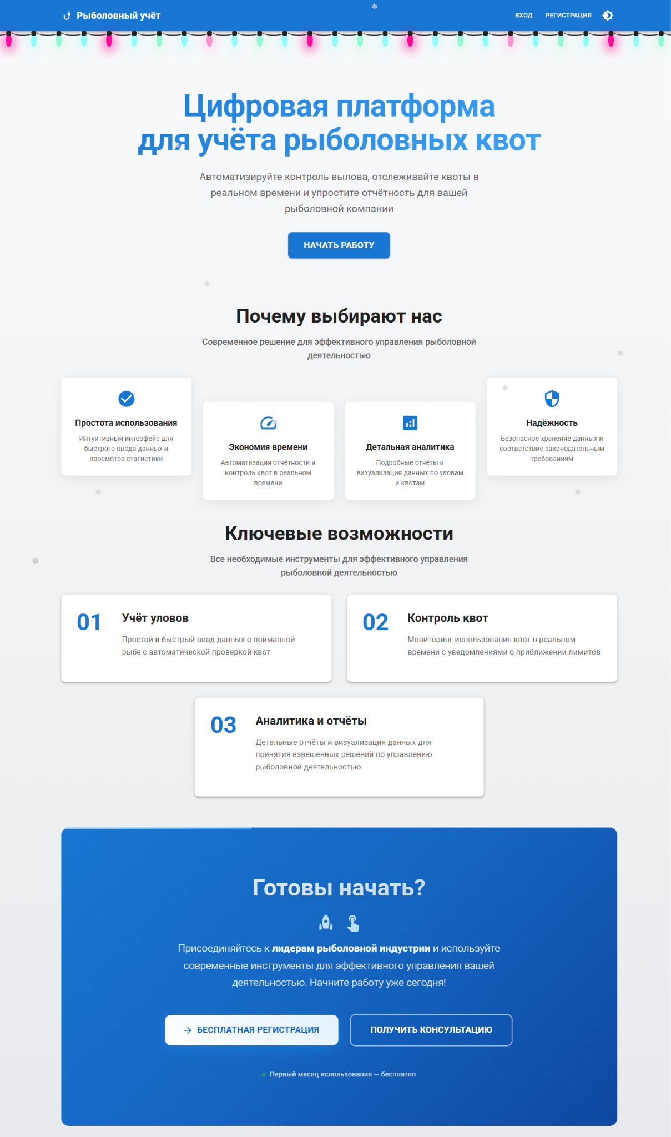
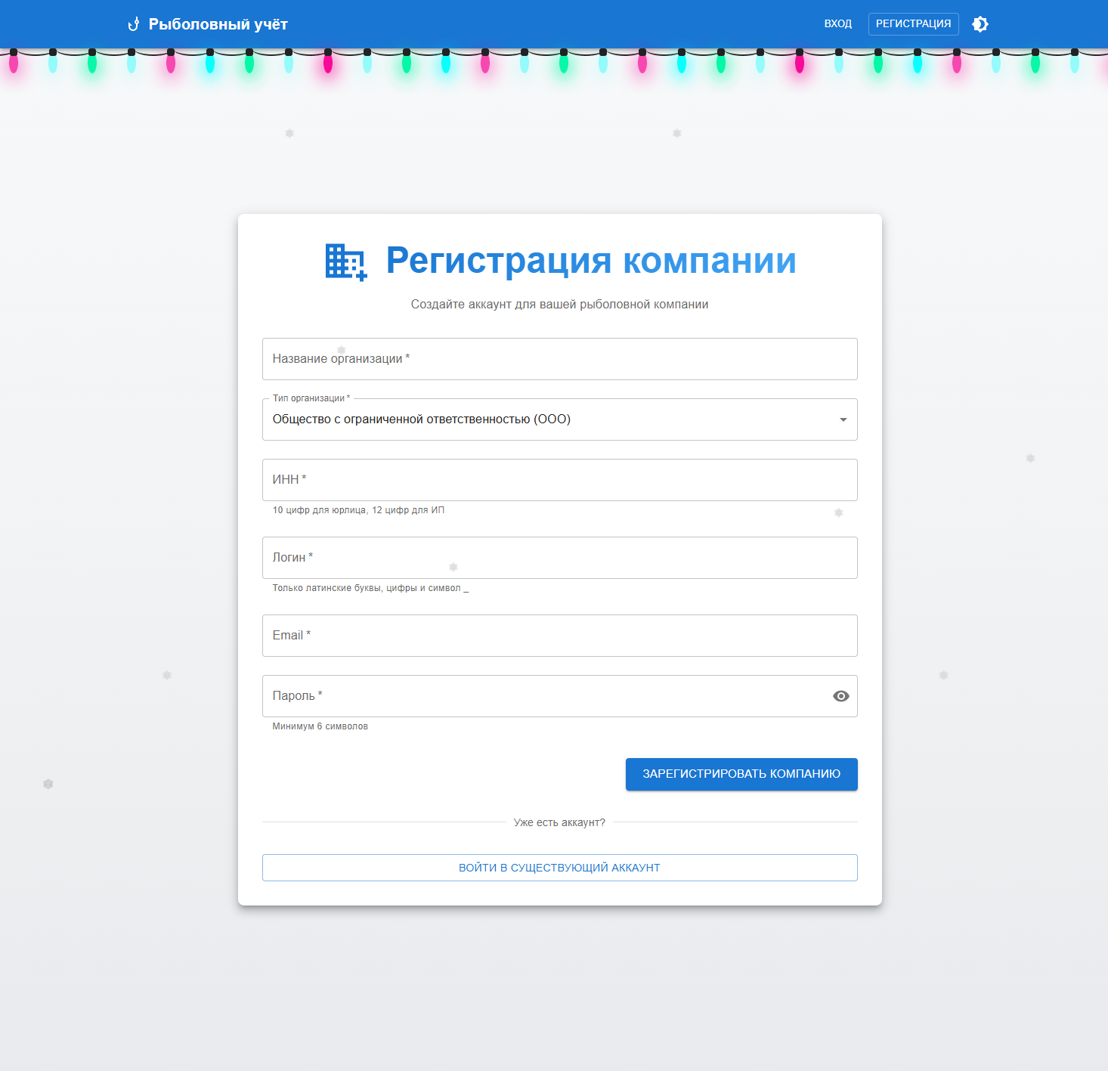
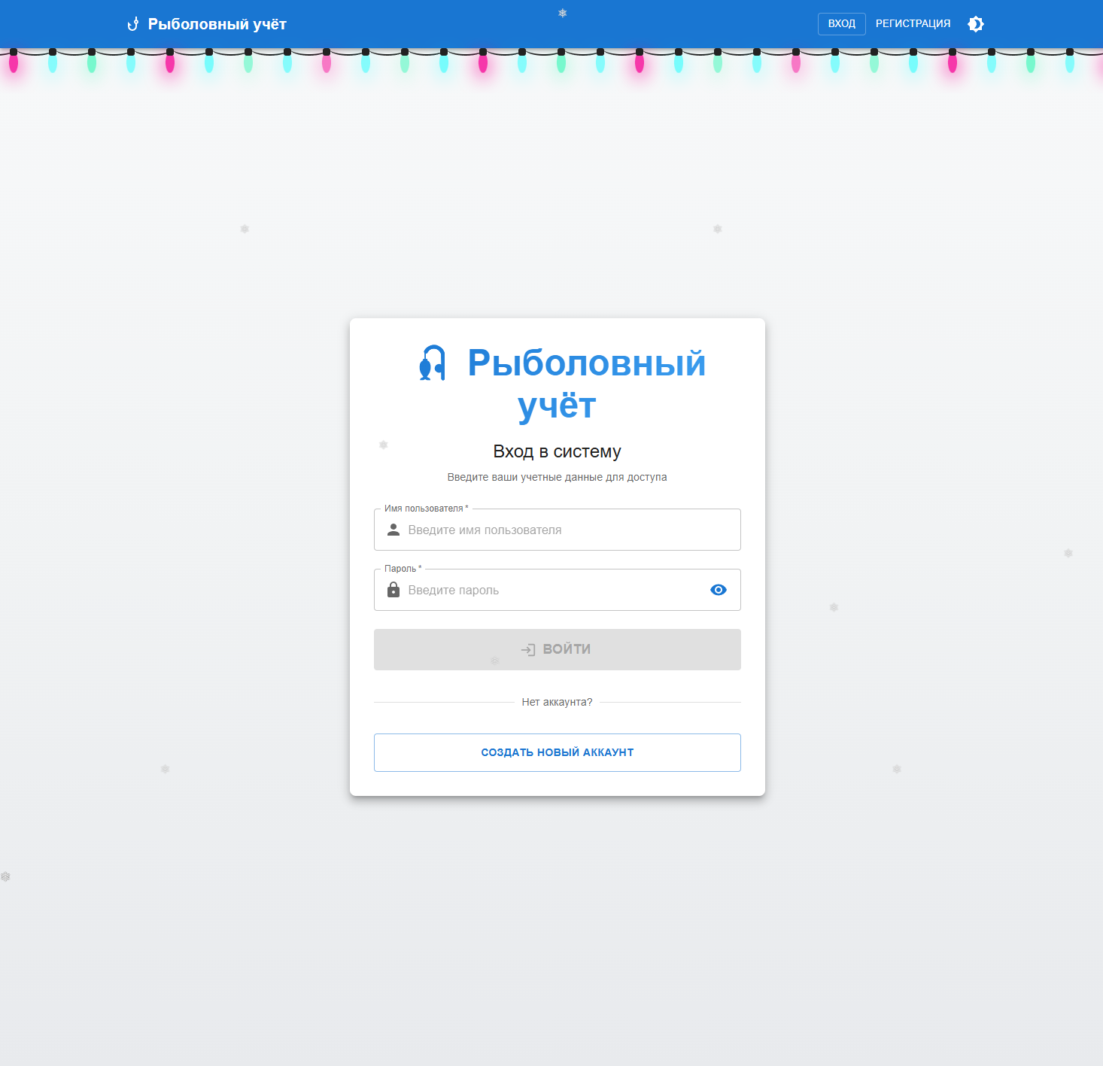
Технологическое решение

Slide 14
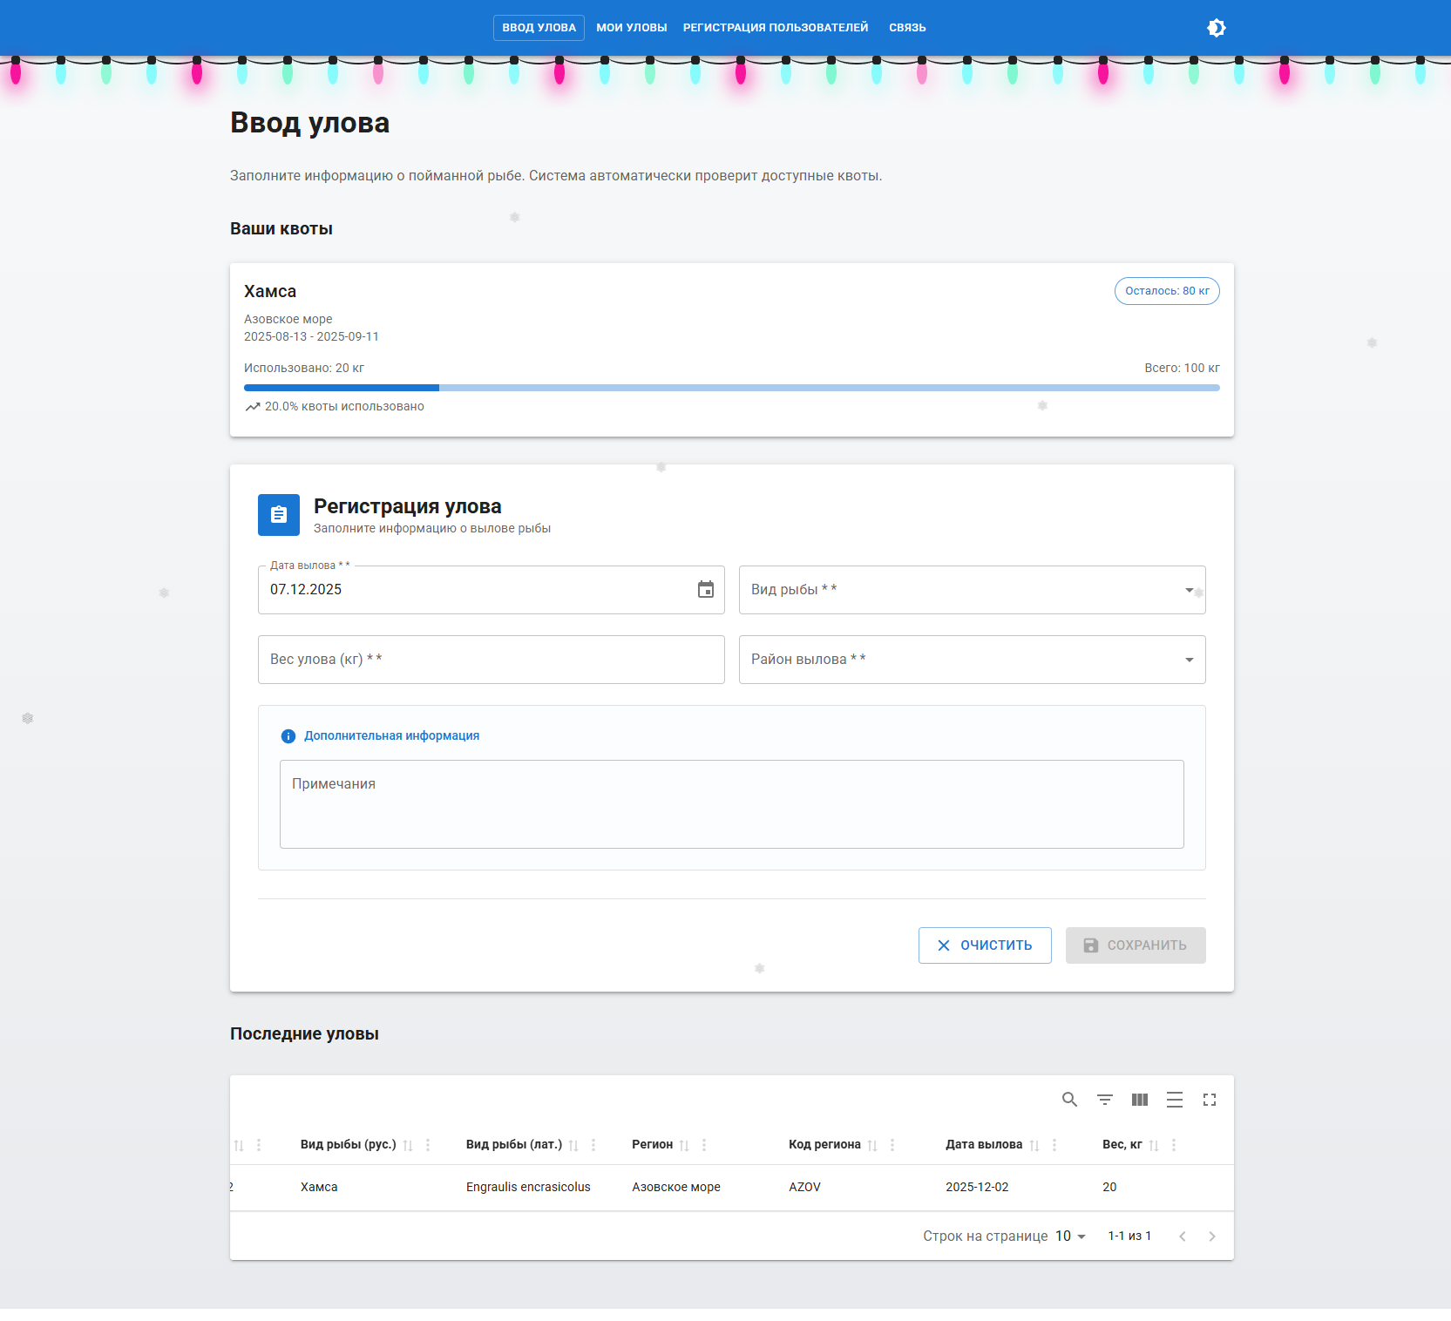
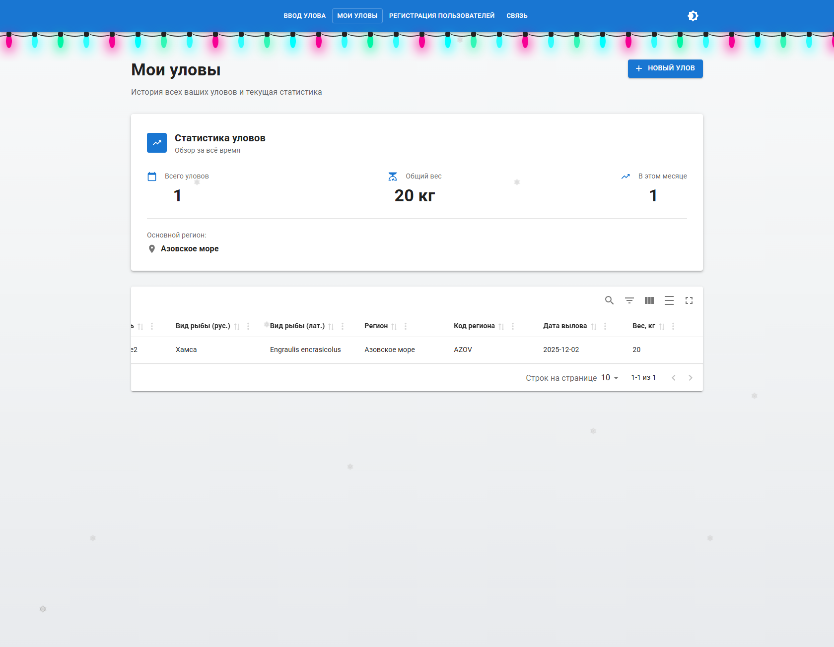
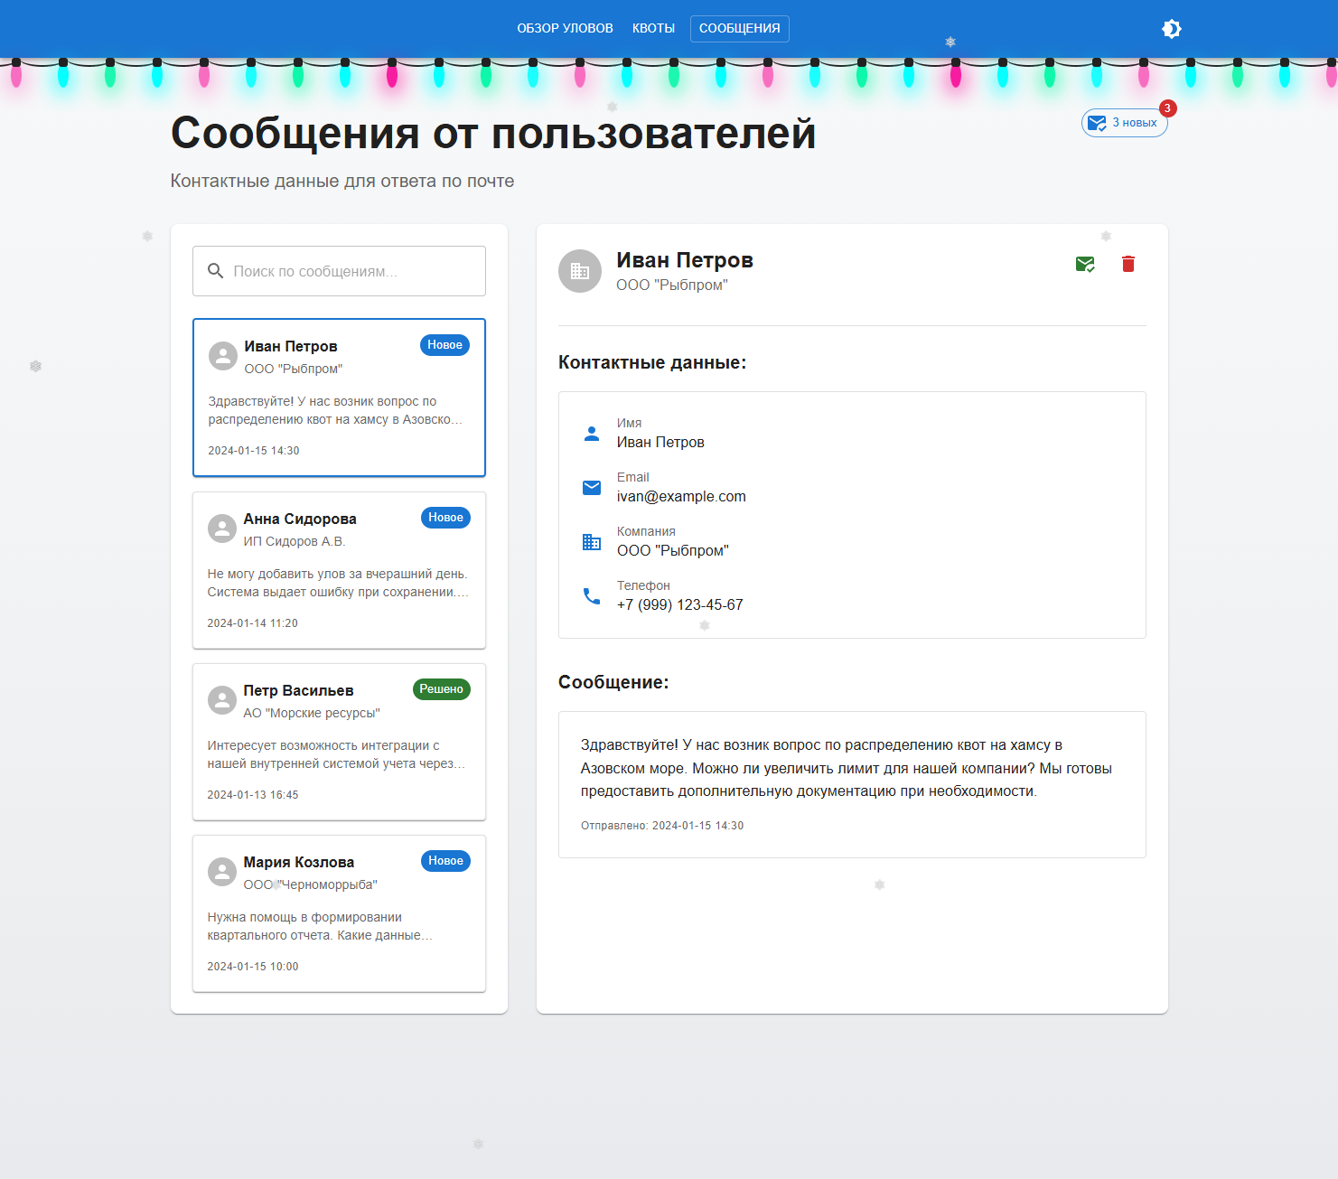
Технологическое решение

Slide 15
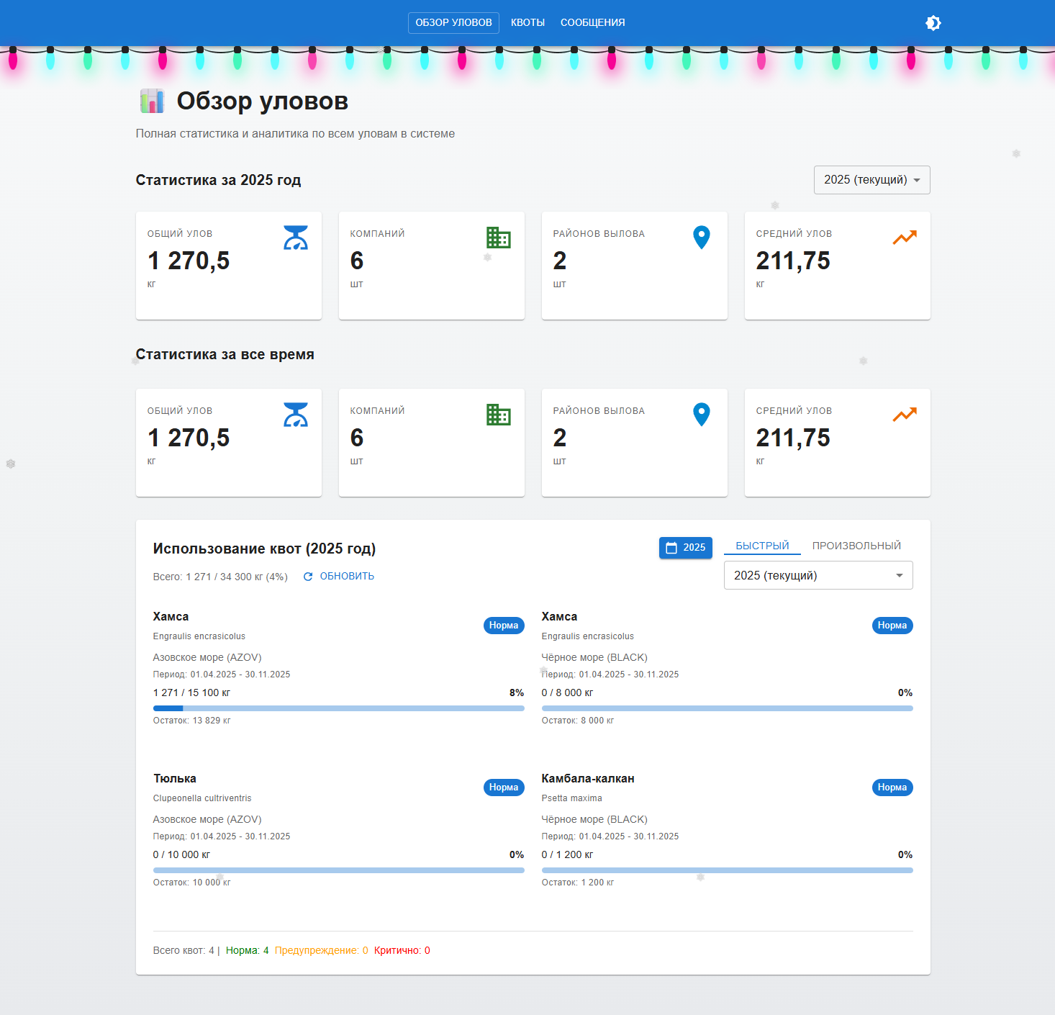
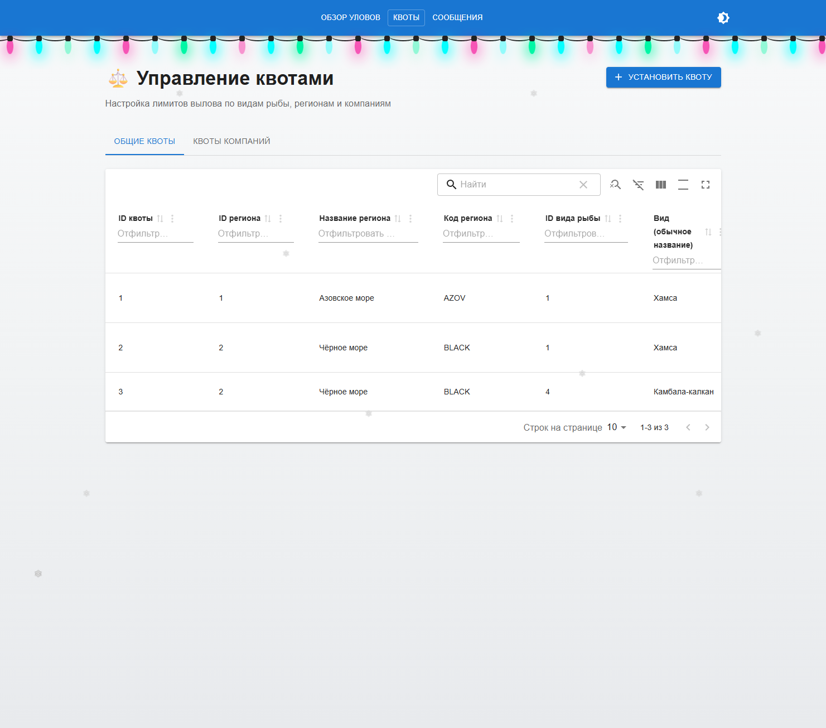
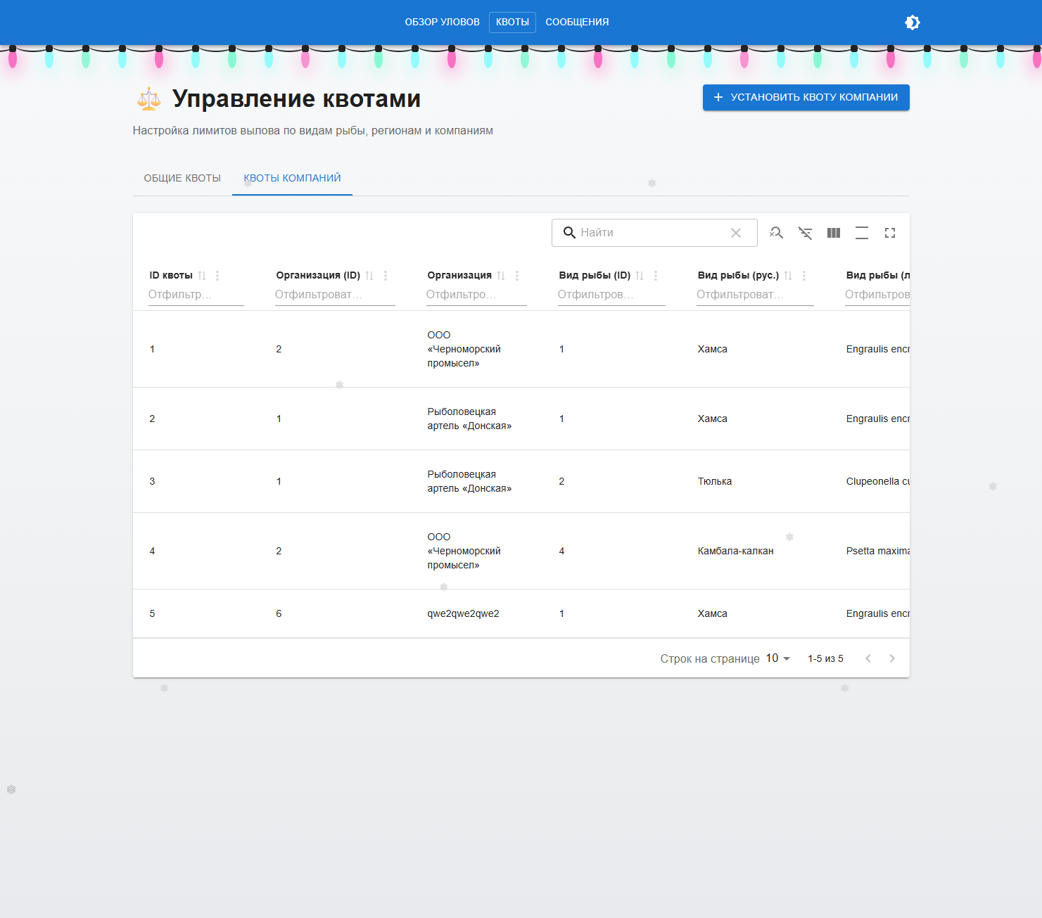
Технологическое решение

Slide 16
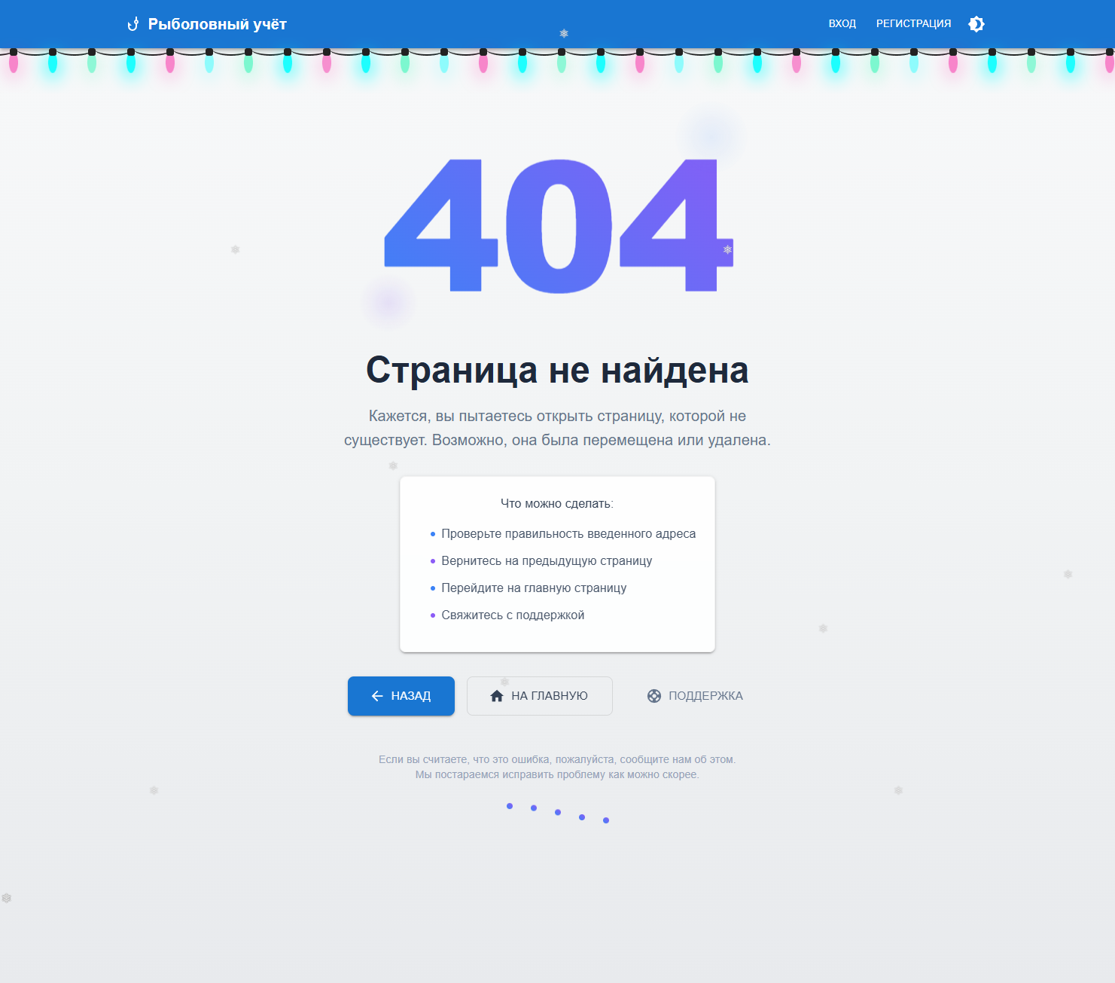
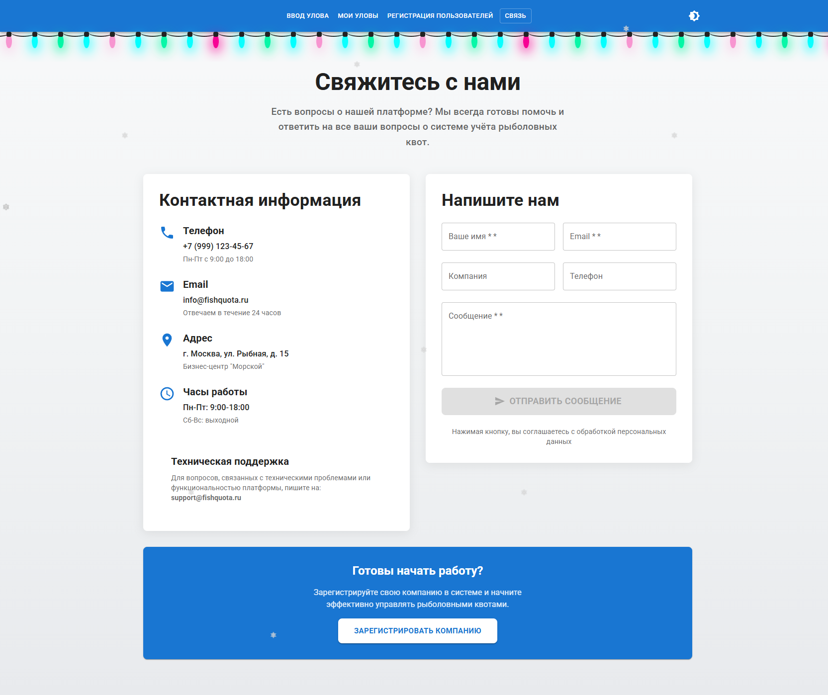
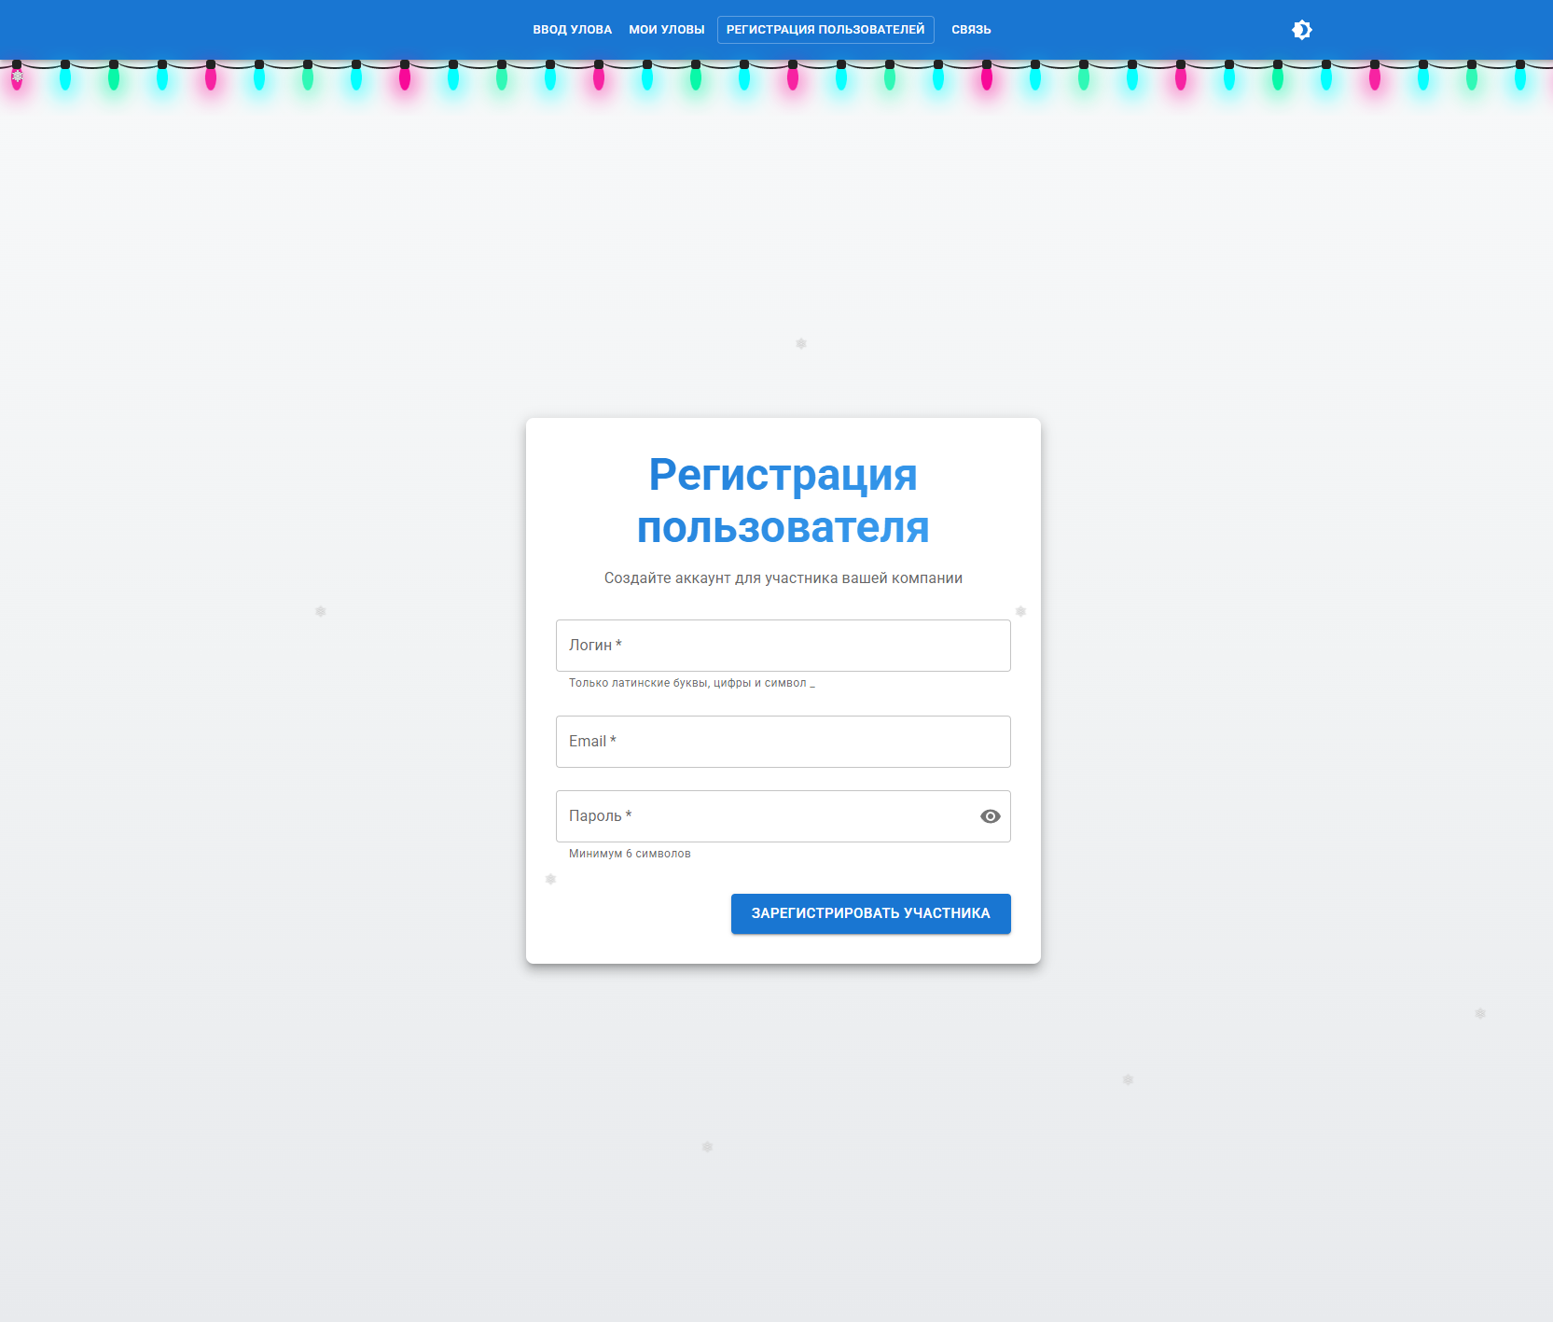
Технологическое решение

Slide 17
Итоги на сегодняшний день
Проблема цифровизации - ✅
Проблема ННН-промысла - решена частично:
Создана база под прозрачный контроль вылова
Ведутся переговоры с обеими сторонами
Ведется оформление письма поддержки

Slide 18
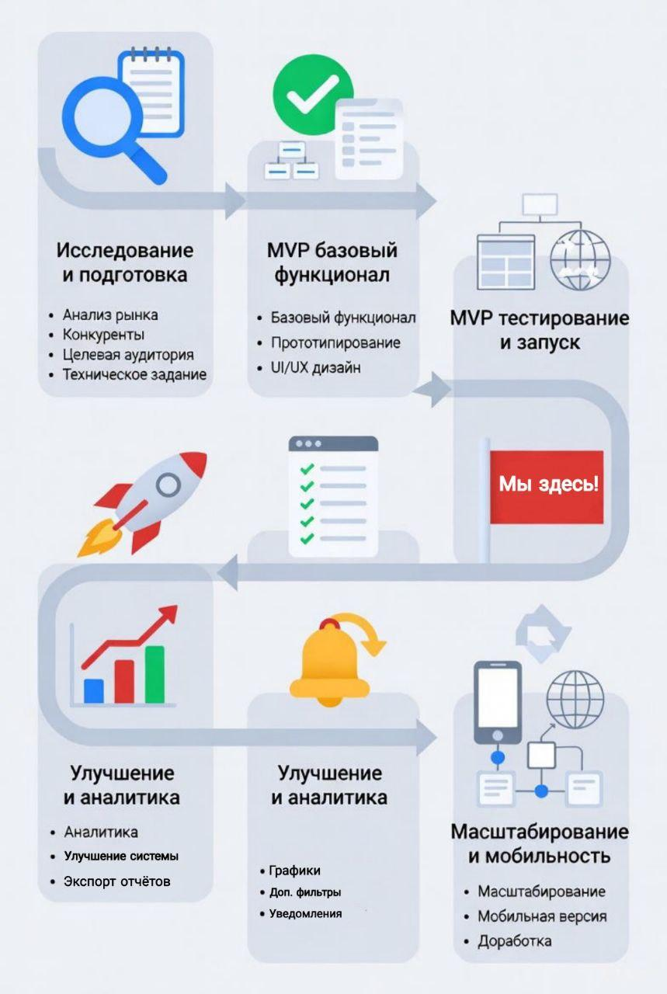
Дорожная карта проекта
Этап 1 — Исследование и подготовка
Этап 2 — MVP: базовый функционал
Этап 3 — MVP: тестирование и запуск
Этап 4 — Улучшение и аналитика
Этап 5 — Масштабирование и мобильность

Slide 19
Команда
Дьяченко Георгий Александрович
Есенков Роман Михайлович
Горькавой Андрей Александрович
Тестер, дизайнер
Лидер
Бизнес
аналитик
Back-end
разработчик
Front-end
разработчик
Отраслевой эксперт
Николаева Надежда Андреевна
Белобрух Мария Константиновна
Бабенко Дарья Дмитриевна

Slide 20

Контакты
Дьяченко Георгий Александрович
Лидер проекта
Тел: 89181005973

